Slide 1
Robots & NEE:
A robótica virtual como promotora de inclusão e da aprendizagem por projetos lúdicos

Slide 2
Introdução
Atividades lúdicas: poderosos auxiliares educativos; promovem atividades diferentes e a participação ativa dos alunos (Gayer et al., 2015);
Robótica Educativa (RE): lúdica e desafiante. Promove a inclusão (Conchinha et al., 2015), o raciocínio computacional e a aquisição de conteúdos curriculares (Almeida, 2015; Ribeiro, 2006);
Devido ao custo da Robótica Tangível (RT), foi desenhada uma oficina de formação de professores sobre Robótica Virtual (RV), com recurso ao RoboMind®;

Slide 3
10 alunos participantes, com idades entre os 11 e os 15 anos e matriculados entre o 5.º e o 8.º ano de escolaridade do Agrupamento de Escolas de Lousada Este;
Metodologia: estudo de caso, assente nos paradigmas qualitativos e quantitativos
Conclusão: a robótica virtual promove a inclusão, interação, a aquisição de conteúdos, o raciocínio lógico e o pensamento computacional, através de uma atividade lúdica e motivadora.

Slide 4
Revisão da literatura
Aprender a brincar e aprendizagem por projetos:
Piaget: o sujeito aprende pela interação com o meio e com os outros; o conhecimento é ativo e resulta da exploração, interação e resolução de situações problemáticas (Piaget, 1971);
Papert: atividades criativas e significativas, promovem a construção e assimilação do conhecimento (Rocha, 2006); Os sujeitos devem desenvolver competências, aprender conceitos, avaliar circunstâncias e lidar com o imprevisto (Papert, 2008).

Slide 5
Necessidades educativas especiais (NEE):
Aluno demonstra sentir maiores dificuldades (López & Valenzuela, 2015) físicas, emocionais e/ou intelectuais (Correia, 2013) em relação aos seus pares (López & Valenzuela, 2015), o que pode impedir o aluno de alcançar todo o seu potencial (Correia, 2013);
NEE permanentes, temporárias e alunos em risco educativo(Correia, 2013).

Slide 6
RV e NEE:
Heuvel et al. (2015): tecnologia como promotora de atividades lúdicas para jovens com limitações motoras: análise da literatura de 27 trabalhos, 15 dos quais com robots virtuais, 8 com robots tangíveis e 4 com programas de computador. As atividades promoveram a participação, interação e evolução dos participantes;
Projeto COMPSAR (COMparison of Physical and Simulated Assistive Robots): robótica tangível Vs. robótica virtual, com alunos com graves limitações motoras: as duas ferramentas promovem a inclusão e os robots virtuais permitem reduzir o valor inicial de investimento e adaptar os programas às necessidades específicas dos participantes (COMPSAR, 2012; Encarnação et al. 2012).

Slide 7
Material e métodos
Aprendizagem através de atividades lúdicas e de projetos com o simulador de robótica RoboMind®;

Slide 8
Critérios de seleção do RoboMind®:
ser de fácil instalação;
exigir apenas um computador e não depender de ligação ininterrupta à internet;
ter um custo acessível;
permitir a programação através de comandos visuais e de um código simplificado;
possibilitar a programação e configuração do programa em língua portuguesa;
facultar um sistema ou comunidade de apoio ao programa;
permitir múltiplas possibilidades de programação, de forma a poder ser utilizado por alunos a partir do primeiro ano do ensino básico;
oferecer um interface simples e intuitivo.

Slide 9
Abordagem metodológica mista, consistente com o estudo de caso:
observação participante da professora de educação especial dos participantes;
registo fotográfico e gravação audiovisual das sessões de trabalho;
reflexões e avaliações da professora;
questionário aplicado aos alunos.

Slide 10
Seleção dos participantes:
terem idades compreendidas entre os 6 e os 18 anos;
terem um diagnóstico oficial de NEE;
frequentarem uma escola de ensino regular.

Slide 11
Descrição dos participantes:
Aluno A, 9 anos, 5.º ano de escolaridade, Défice Cognitivo (DC) moderado;
Aluno B, 12 anos, 5.º ano de escolaridade, défice cognitivo moderado;
Aluna C, 13 anos, 5.º ano de escolaridade, défice cognitivo moderado, com limitação visual;
Aluna D, 12 anos, 6.º ano de escolaridade, dislexia e disortografia;
Aluno E, 13 anos, 6.º ano de escolaridade, défice cognitivo moderado;
Aluno F, 14 anos, 6.º ano de escolaridade, défice cognitivo moderado;

Slide 12
Aluna G, 13 anos, 7.º ano de escolaridade, défice cognitivo grave;
Aluno H, 13 anos, 7.º ano de escolaridade, atraso no desenvolvimento intelectual e psicossocial, associado à epilepsia, com episódios de ausências. Apresenta comportamentos desafiantes e de oposição;
Aluna I, 14 anos, 8.º ano de escolaridade, défice cognitivo moderado e atraso no desenvolvimento da linguagem;
Aluno J, 15 anos, 8.º ano de escolaridade, défice cognitivo moderado, atraso no desenvolvimento psicomotor e perturbação específica da linguagem.

Slide 13
Resultados
10 sessões de trabalho: 5 grupos de trabalho e 2 sessões para cada grupo, sendo que todas as atividades foram realizadas em grupos de 2 elementos:

Slide 14
Abordagem:
Dramatização do ambiente e da programação do RoboMind® através do jogo “o rei manda o robot...” adaptado do jogo infantil “o rei manda”. Todos os alunos tiveram oportunidade de personificar o robot e o rei;
Entrega de um mapa colorido do ambiente do RoboMind, em papel, para os alunos desenharem o seu próprio trajeto;

Slide 15
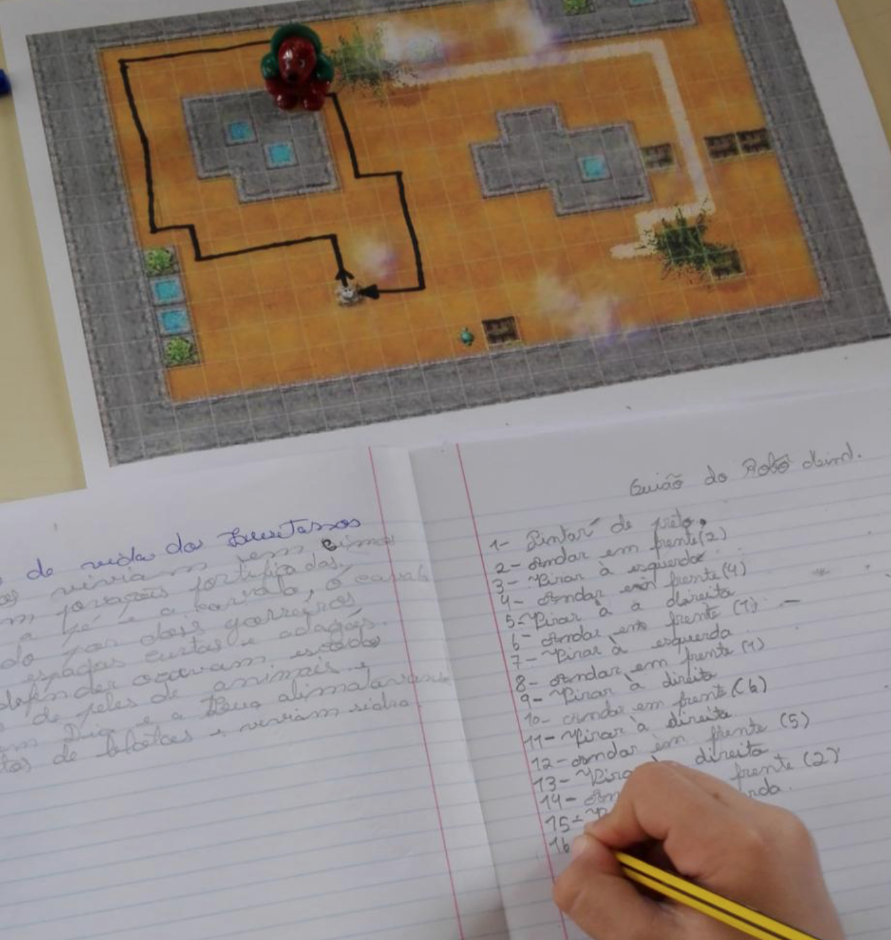
Redação dos comandos de programação nos cadernos dos alunos, com os comandos “andarFrente”, “andarTrás”, “virarDireita” e “virarEsquerda”:
Figura 1 – Aluno B a escrever a programação para
o RoboMind® realizar o trajeto que o aluno planeou

Slide 16
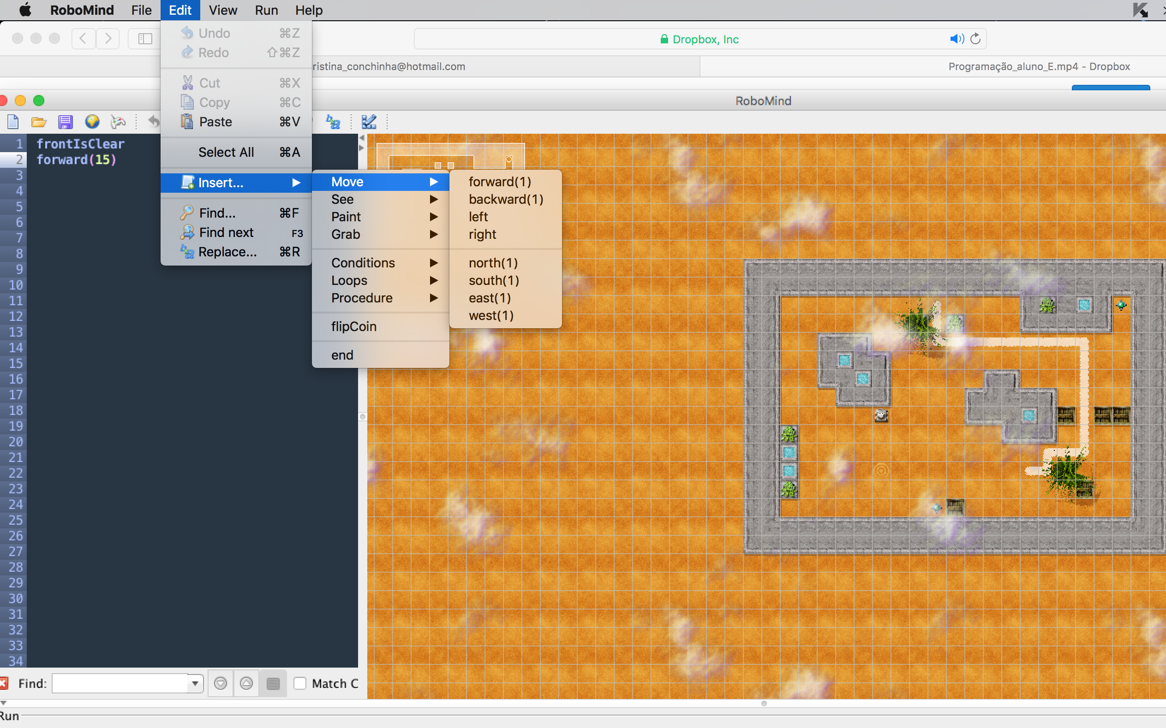
Cópia da programação do caderno para o Microsoft® Word®;
Programação do robot “Robo” através do menu “Editar”, no RoboMind®:
Figura 2 – Ambiente do RoboMind®

Slide 17
O questionário aplicado aos alunos englobou duas questões base com sub questões de cinco opções de resposta numa escala de Likert, por ser a escala de resposta psicométrica usada habitualmente em questionários de opinião.
Também englobou duas questões abertas, nomeadamente: “Achas que as atividades de programação do RoboMind® foram importantes? Porquê?” e “As atividades de programação do RoboMind® ajudaram-te a desenvolver alguns conhecimentos? Diz quais.”

Slide 19
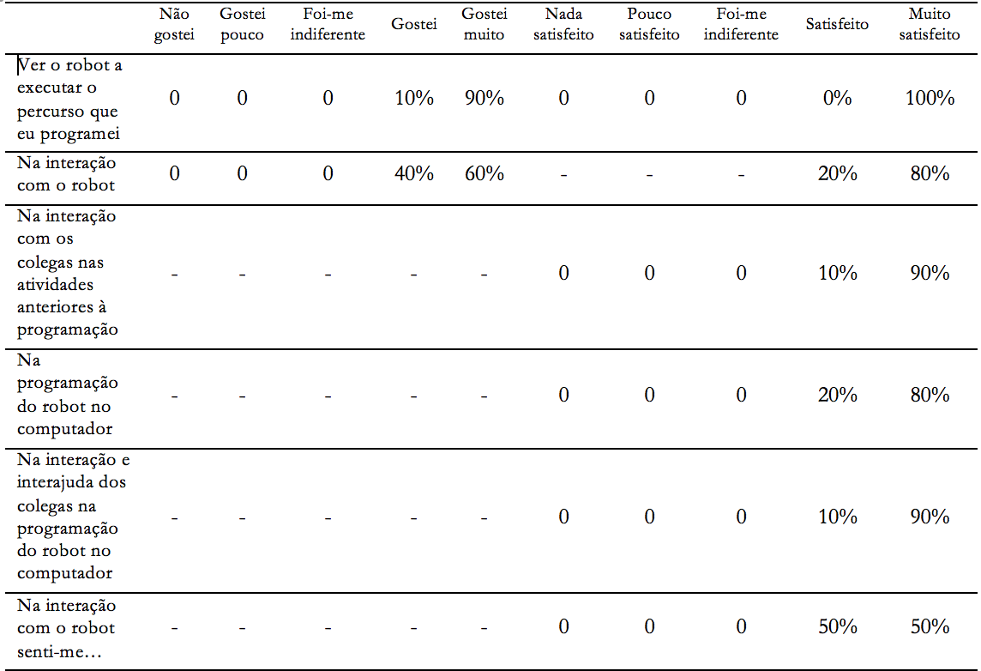
Tabela 1 – Feedback dos alunos sobre as atividades desenvolvidas

Slide 20
Nas duas questões abertas do questionário, verificamos que, na opinião dos alunos, as atividades de programação foram importantes, porque:
“ajudou os meninos e meninas disléxicos à ajudar (a aprender) onde é a esquerda e a direita”;
“gostei de fazer a letra do meu nome”;
“eu gostei muito”;
“diverti-me muito”;
“foi a primeira vez que trabalhei com o robô e gostei”;
“achei muito interessante”;
“adorei fazer o percurso do robô”.

Slide 21
Questionados sobre os conhecimentos que desenvolveram com as atividades de programação, foram registadas diversas opiniões:
“fiquei a conhecer como mandar no robô como eu quero e fiquei a conhecer melhor algumas coisas de matemática”;
“Fiquei a saber melhor a direita e a esquerda”;
“aprendi a programar o robô”;
“aprendi a virar à direita à esquerda, andar em frente e para trás com o robô no computador”;
“fiquei a conhecer melhor algumas coisas de matemática: virar à direita e à esquerda, contar, andar para frente e para trás no computador. E aprendi a escrever melhor”;
“aprendi como por ex: que o robô pode-se mexer para qualquer lado e que há muitas maneiras para encontrar a esquerda e a direita”.

Slide 22
Discussão e conclusão
RV mais flexível e acessível;
Inclusão dos alunos com NEE;
Criação de mapas de acordo com os objetivos educativos;
Construção de guiões de programação ilustrados;
Redação e dramatização de uma história através do robot “Robo”;

Slide 23
Exploração e integração de diversas áreas curriculares, tais como língua portuguesa, língua inglesa, estudo do meio, matemática e programação e pensamento computacional;
Aprendizagem através de atividades lúdicas e apelativas para os alunos com e sem NEE;
Deteção de “novas” competências nos alunos;
Resolução de problemas e aceitação do erro;
Melhoria da autoestima dos alunos.

Slide 24
Referências
Almeida, C. M. D. S. (2015). A importância da aprendizagem da robótica no desenvolvimento do pensamento computacional: um estudo com alunos do 4º ano. Tese de Mestrado em Educação. Instituto de Educação da Universidade de Lisboa.
Conchinha, C., Osório, P. & Freitas, J. C. (2015). Playful learning: Educational robotics applied to students with learning disabilities. Atas do XVII Simpósio Internacional de Informática Educativa (SIIE 15).

Slide 25
Encarnação, P. (2012). Apresentação dos resultados do Projeto COMPSAR - COMparison of Physical and Simulated Assistive Robots. Estudo comparativo da utilização de robôs físicos e virtuais por crianças com e sem disfunções neuromotoras. https://br.groups.yahoo.com/neo/groups/acessibilidade/conversations/messages/14686 (Acedido em 01/03/2016).
Gayer, M. C., Roehrs, R., Escoto, D. F., Rodrigues, D. T., & Denardin, E. L. G. (2014). Espaço reativo: Ensinar e aprender brincando na formação de professores. Anais do Salão Internacional de Ensino, Pesquisa e Extensão, 6(1).

Slide 26
López, S. I. M., & Valenzuela, B. G. E. (2015). NIÑOS y adolescentes con necesidades educativas especiales. Revista Médica Clínica Las Condes, 26(1), 42-51.
Piaget, J. (1972). A epistemologia genética. Petrópolis: Editora Vozes.
Project COMPSAR (2012). Project COMPSAR - COMparison of Physical and Simulated Assistive Robots. http://www.compsar.anditec.pt (Acedido em 01/03/2016).

Slide 27
Ribeiro, C. (2006). RobôCarochinha: Um Estudo Qualitativo sobre a Robótica Educativa no 1º ciclo do Ensino Básico. Tese de Mestrado em Educação. Instituto de Educação e Psicologia da Universidade do Minho.
Rocha, R. (2006). Utilização da robótica pedagógica no processo de ensino-aprendizagem de programação de computadores. Centro Federal e Educação Tecnológica de Minas Gerais, Belo Horizonte.

Slide 28
Gratos,
Cristina Conchinha, Maria Leal e João Correia de Freitas.

